Slide 1
Как влияет курение на здоровье человека
Давыденко Валерия Михайловна
Ученица 9 «Б» класса

Slide 2
Цели:
Изучить то, как курение губит наш организм и откуда, и откуда появилась такая мода как «курение» среди подростков

Slide 3

Задачи:
- Узнать где и когда появились первые сигареты
- Узнать какой вред курение наносит организму
- Понять почему и для чего курят большинство людей
- Узнать % курящих в России

Slide 4

Где и когда появились первые сигареты в России?
Люди курили на протяжении всей своей истории. Но как ни странно первые сигареты появились примерно в 1853 году. Именно тогда между Российской империей и их союзников вспыхнула Крымская война. Считается, что первые сигареты появились именно тогда.

Slide 5

Какой вред курение наносит на организм?
Разрушающее влияние курения на организм любого человека заключается в его способности вызывать: различные виды рака, инфаркт, инсульт, слепоту, глухоту, импотенцию, бесплодие, эмфизему легких, пневмонию, хронический бронхит, врожденные уродства, отставание в развитии, раннюю смертность.

Slide 6

Почему и для чего курят большинство людей?
На вопрос «Для чего ты куришь?» мы слышим ответ «просто» или «нервы» Но ведь есть много различный способы успокоить свои нервы, к примеру- таблетки. Не правда? А «просто» для человек просто так будет губить свое здоровье? На этот вопрос мы можем только гадать, ведь у каждого человека свои мнение и точка зрения на это. Но прежде всего давайте не будем забывать, что курить это не круто, и не весело. Этим вы только убиваете свой организм

Slide 7
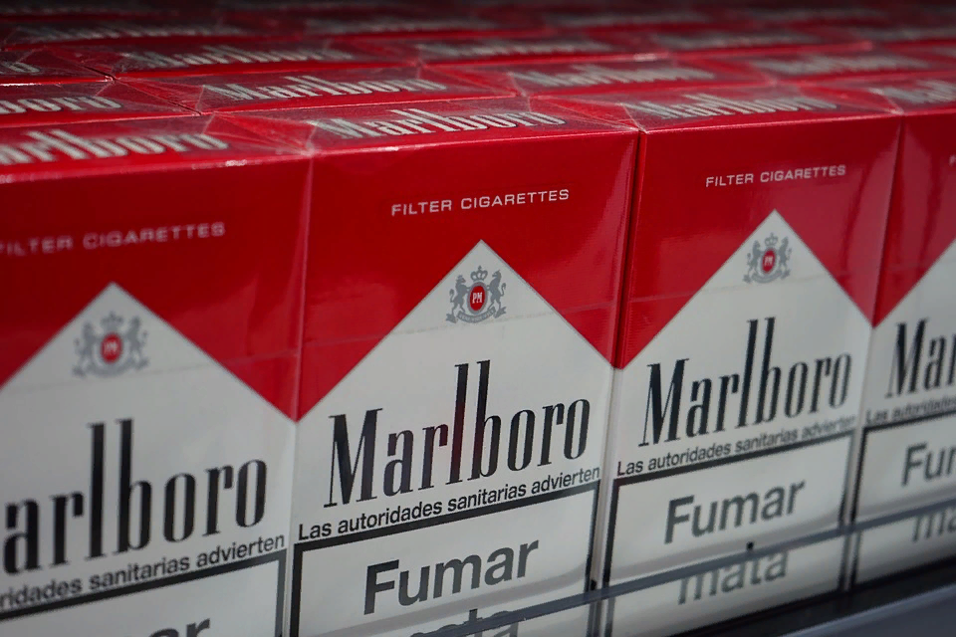
% курящих в России
В России курят 26,1% людей. На самом деле это очень большой показатель, и не в лучшую сторону. И именно поэтому давайте не губить свое здоровье, и все будем жить долго и счастливо
Статистика полностью отражает основные причины, по которым человек начинает курить:
63% – по причинам соблюдения социальной среды
41% – борьба за независимость, самовыражение
34% – на фоне эмоционального напряжения
32% – любопытство

